Slide 1

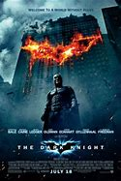
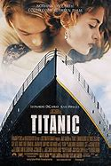
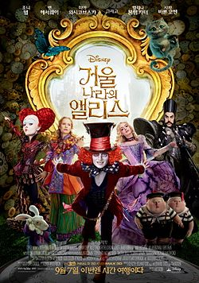
X
내 책장
리뷰 작성
영화 검색

Slide 2


X
영화제목
앨리스
검색
하나와 앨리스
개봉연도:2004
감독: 이와이 슈운지
출연배우:아오이 유우, 스즈키 안
이상한 나라의 앨리스
개봉연도:1951년
감독: 윌프레드 잭슨 등
출연진:캐스린 버몬트, 에드 윈
거울 나라의 앨리스
개봉연도:2016년
감독: 제임스 보빈
츨연진:미아 바시코프스카,조니 뎁
내 서재에 추가

Slide 3
X
거울나라의 앨리스
모험, 가족, 판타지 2016.09.07. 개봉
감독: 제임스 보빈
출연진: 미아 바시코프스카, 조니 뎁, 헬레나 보넘 카터
앤 해서웨이,스티븐 프라이
리뷰 작성
삭제
저장/등록

Slide 4
삭제
X
내 책장에서 영화가 완전히 삭제됩니다.
계속 하시겠습니까?
예(삭제)
아니요

